Slide 1
Classe 1AE Istituto Rosselli - Rasetti
INsieme per il paesaggio
in collaborazione con
Italia Nostra Sez. Castiglione del Lago
Castiglione del Lago, 14-16 ottobre 2019

Slide 2
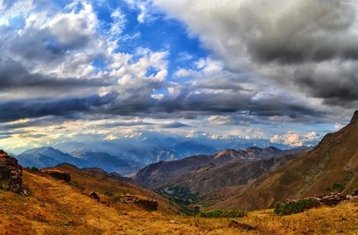
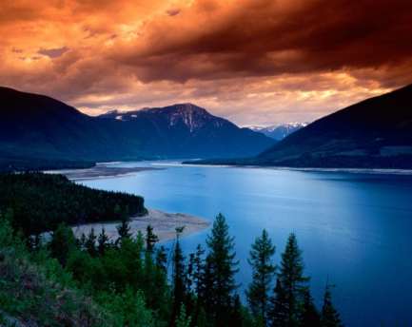
PAESAGGIO
DEFINIZIONE: il paesaggio è una porzione di territorio come appare abbracciato dallo sguardo di un soggetto. Il termine è usato soprattutto per vedute caratterizzate da bellezze naturali o da interesse storico, artistico o ecologico. Dunque il termine paesaggio deriva dal francese Paysage con l’italiano paese. Il suo significato più tradizionale è fornito dalla pittura e vuole indicare una visualizzazione di quella realtà concreta che è appunto il paesaggio. Il paesaggio è la parte visibile dell’ambiente, di ciò che dobbiamo descrivere di un luogo semplicemente osservandolo. Con paesaggio intendiamo tutto ciò che vediamo intorno a noi da un qualsiasi punto della terra. Il paesaggio può essere formato da: montagne, fiumi, pianure, colline ma anche da case, strade, ferrovie…

Slide 3
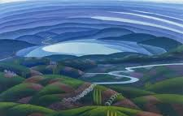
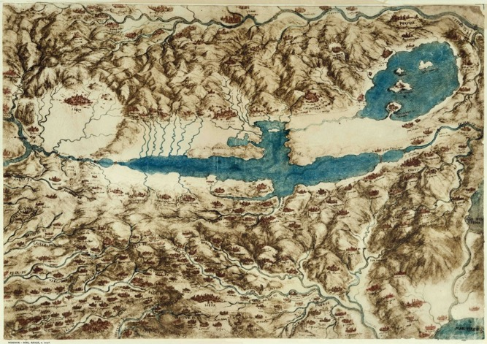
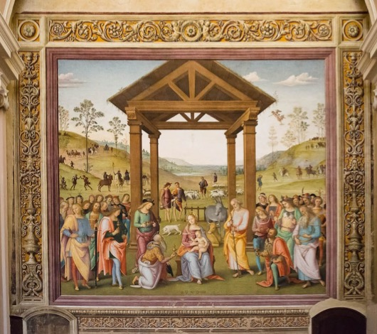
Paesaggio del Trasimeno nell’arte
Val di Chiana e Trasimeno
Leonardo da Vinci
Adorazione dei Magi
Pietro Perugino
Aerovisioni del
Trasimeno
Gerardo Dottori

Slide 4
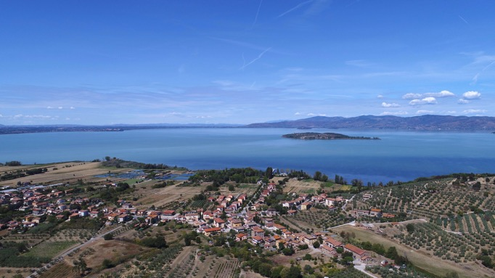
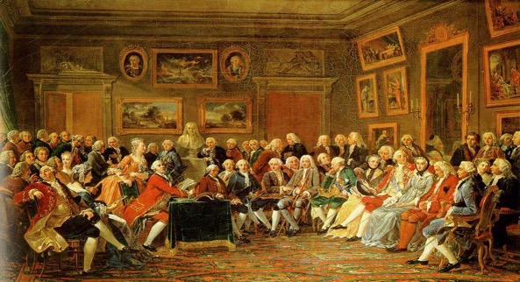
AMBIENTE vs PAESAGGIO: qual è la differenza?
PAESAGGIO: porzione di territorio considerata dal punto di vista della prospettiva o della descrizione, oppure da quello geografico.
AMBIENTE (in senso geografico):Lo spazio circostante considerato con la maggior parte delle sue caratteristiche (condizioni fisico-chimiche e biologiche che permettono e favoriscono la vita). Ambiente (in senso sociale?) è anche lo spazio che circonda una cosa o una persona e in cui essa vive. Il complesso di condizioni materiali, sociali, culturali e morali, in cui una persona vive e si forma (es. città, paesi, classi sociali ecc.)

Slide 5
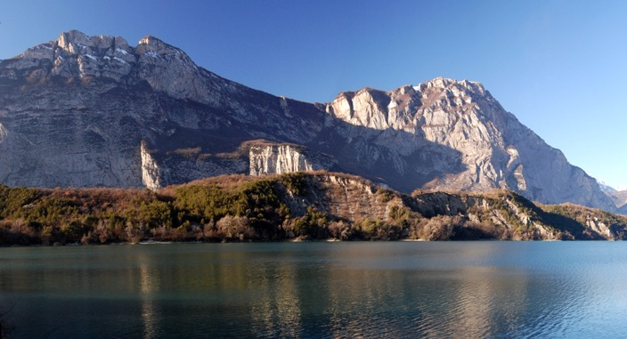
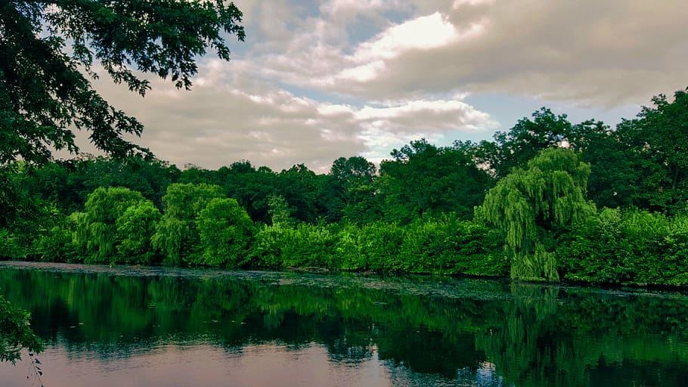
I VINCOLI PAESAGGISTICI
Insieme delle tutele che si occupano della conservazione dei paesaggi. possono riguardare intere categorie di beni come le coste le sponde dei fiumi, le foreste, le montagne, alle quali viene riconosciuto un valore primario rispetto a qualsiasi scelta di trasformazione edilizia e urbanistica.

Slide 6
Importanza dei vincoli paesaggistici!
Se i vincoli paesaggistici non ci fossero l’ambiente come lo conosciamo oggi sarebbe stravolto. Riteniamo che la presenza di questi vincoli costituisca uno strumento per il rispetto del nostro paesaggio, del nostro ambiente, del nostro patrimonio storico-culturale e architettonico. Sono il principale strumento a disposizione delle amministrazioni comunali e regionali. Per introdurre una modifica all’assetto edilizio delle aree soggette a questo vincolo occorre un’ autorizzazione paesaggistica rilasciata dalla Regione su parere vincolante della Soprintendenza ai beni paesaggistici e ambientali.

Slide 7
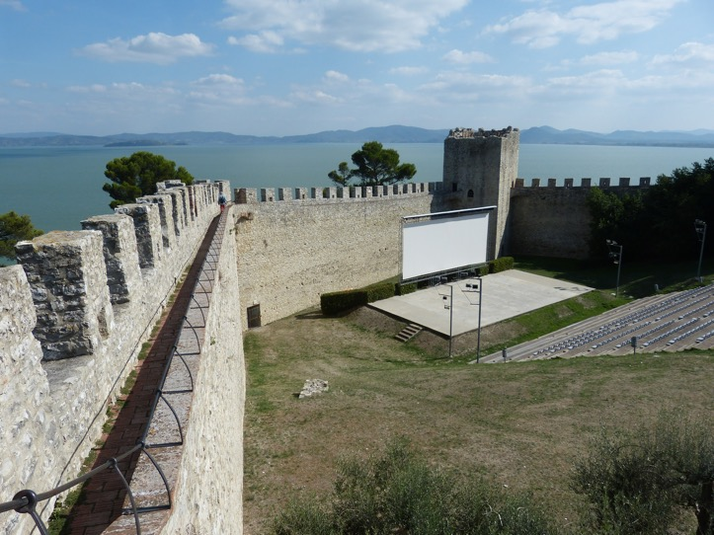
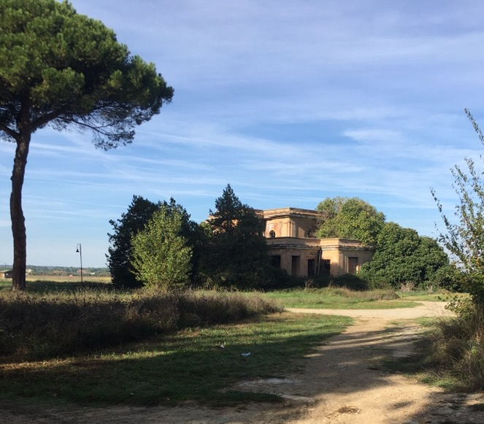
Beni paesaggistici:
Immobili ed aree di notevole interesse pubblico. Sono gestiti da una doppia procedura amministrativa: una di competenza della Regione e una seconda del Ministero per i beni ambientali e le attività culturali.

Slide 8
Convenzione europea del paesaggio
La convenzione europea del paesaggio è stata adottata a Firenze il 20 ottobre 2000.Si applica sugli spazi naturali, rurali, urbani e periurbani.Si prefissa di promuovere la protezione ,la gestione e la pianificazione dei paesaggi europei e di favorire la cooperazione europea.
Entrata in vigore il 1 Marzo 2004
Primo strumento giuridico riguardante in modo diretto e specifico il paesaggio europeo
Offre una definizione specifica del paesaggio che unisce aspetti culturali ed ambientali.
ELEMENTI INNOVATIVI
L’innovazione è stata quella di fondare l’idea di paesaggio in “bene”, con una rivoluzione concettuale. C’è stata l’introduzione del fattore percettivo che può avere nuove scale di valori e valutazione.
OBIETTIVI
La Convenzione si prefigge lo scopo di promuovere la salvaguardia e la gestione dei paesaggi. Gli obiettivi mirano a far recepire alle amministrazioni atti che sostengano l’ambiente. Tali obiettivi hanno lo scopo di migliorare la vita tramite le amministrazioni pubbliche.

Slide 9
PROGETTO SEAL (Sustainable Educational Approaches to Landscape)
-piani di sviluppo
-scienze geografiche
-pianificazione paesaggistica
-turismo, attività sportive in natura
-pianificazioni ed impatto estetico
- ruolo delle donne e degli anziani nella pacificazione del paesaggio
-tradizioni edilizie
-cittadinanza attiva

Slide 10
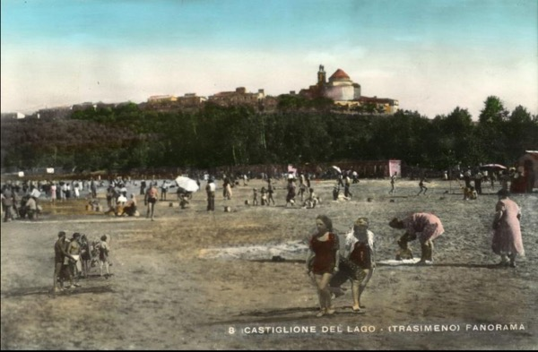
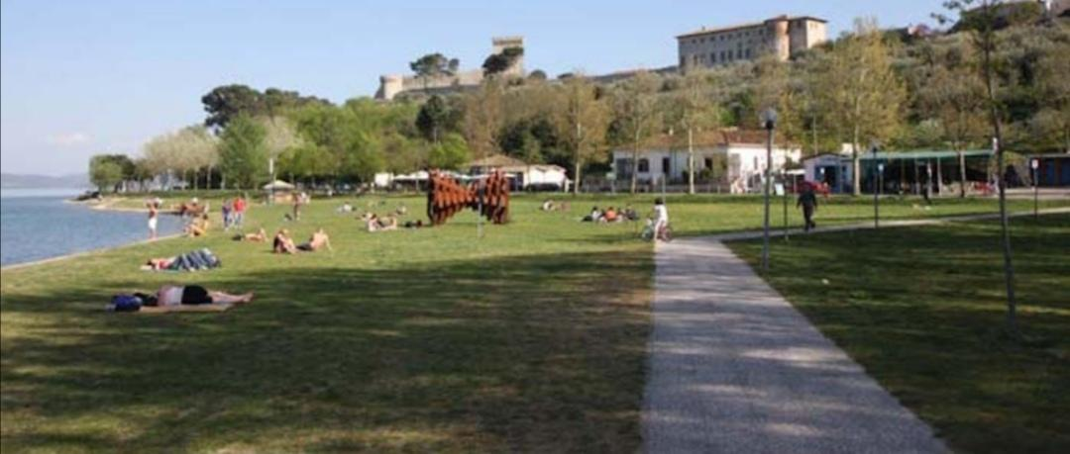
Confronto tra foto storiche e attuali.
La spiaggia è stata modificata dall’intervento dell’uomo con la costruzione di una pista ciclabile e pedonale. Sono stati costruiti monumenti di abbellimento nonché negozi e ristoranti. Sono state realizzate strutture di intrattenimento come parco-giochi e piccoli impianti sportivi e di intrattenimento.

Slide 11
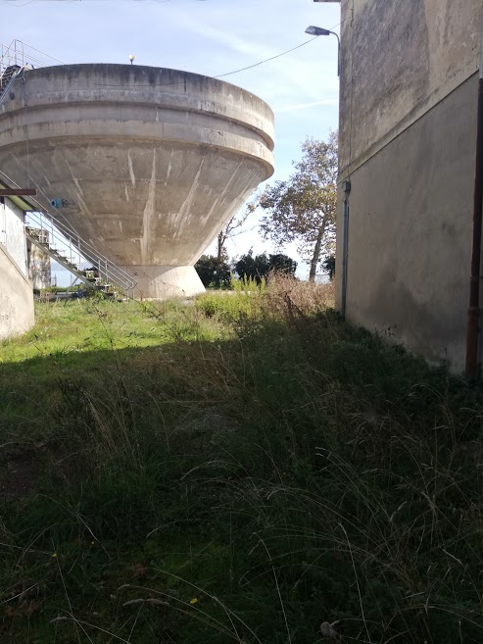
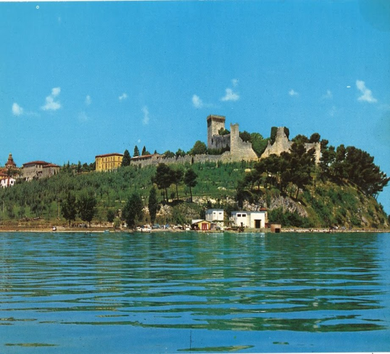
L’acquedotto di Castiglione del Lago.
Entrambe le foto rappresentano il vecchio acquedotto di Castiglione del Lago, oggi ormai fuori uso. Un tempo era considerato un acquedotto molto importante perché forniva acqua a tutte le abitazioni del paese. Con il passare degli anni esso è stato abbandonato e oggi rappresenta un’ area in disuso dal forte impatto paesaggistico, essendo costituita da molti metri cubi di cemento.

Slide 12
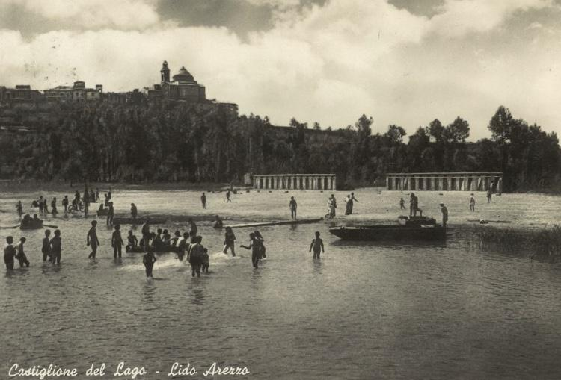
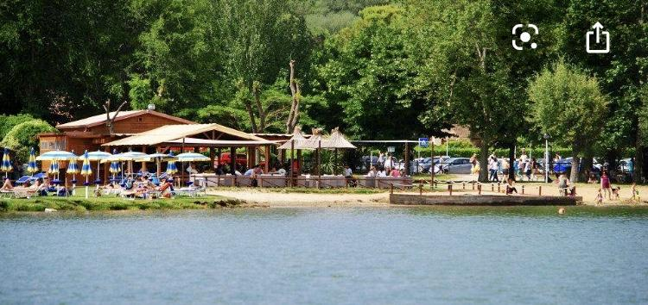
Uno dei lidi comunali più popolari: il lido Arezzo.
Il lido comunale Arezzo tempo fa non aveva niente se non la spiaggia, adesso invece possiamo trovare un bar, giochi per bambini e in estate è molto popolata dagli adolescenti perché diventa una discoteca. C’è anche una spiaggia dove è possibile prendere il sole o praticare particolari attività come noleggiare i pedaló.

Slide 13
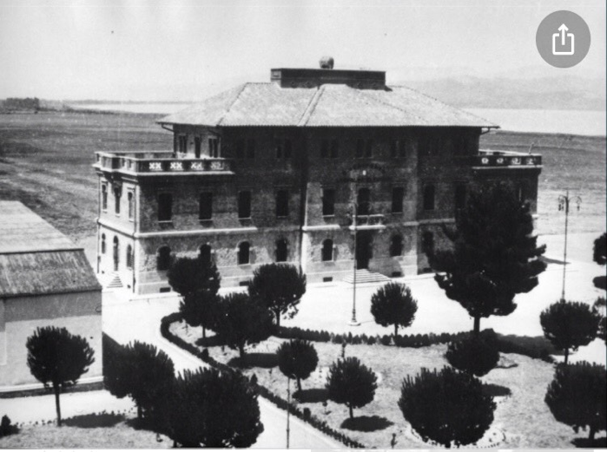
Ex aeroporto: uno dei fabbricati.
Nelle foto vi è rappresentato uno dei fabbricati che si trova all’interno dell’ex aeroporto.
E’ un fabbricato in stato fatiscente dove la natura oggi ha preso il sopravvento.

Slide 14
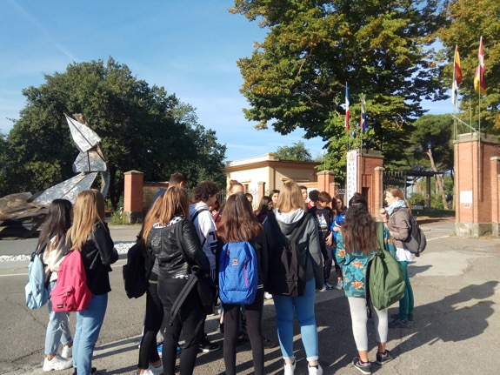
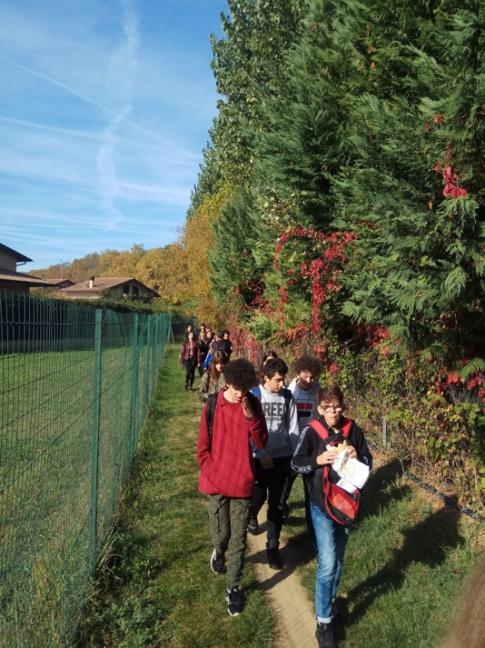
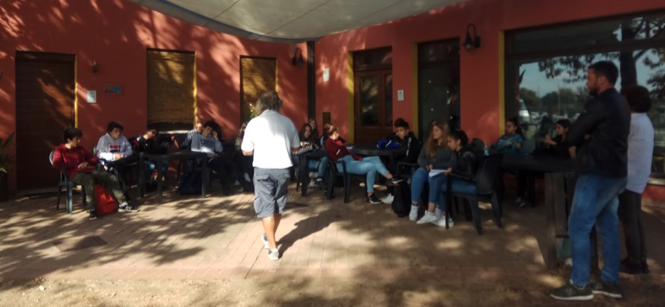
Alcune foto dell’uscita

Slide 15
FONTI:
http://convenzioneeuropeapaesaggio.beniculturali.it/
http://www.sinanet.isprambiente.it/gelso/tematiche/buone-pratiche-per-il-paesaggio/convenzione-europea-del-paesaggio
https://www.confinionline.it/detail.aspx?prog=64951 https://it.wikipedia.org/wiki/Paesaggio
http://www.treccani.it/enciclopedia/paesaggio/ https://territorio.regione.emilia-romagna.it/paesaggio/il-paesaggio/il-paesaggio
http://www.scuoleasso.gov.it/inclusione/wp-content/uploads/2014/10/010-031-uni1.pdf
http://people.unica.it/adm/files/2007/11/presentazione-ambiente-paesaggio-territorio.pdf
www.umbriageo.regione.umbria.it

